Slide 1
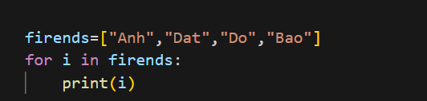

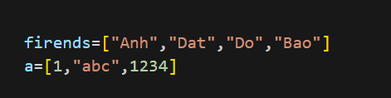

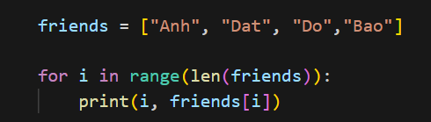

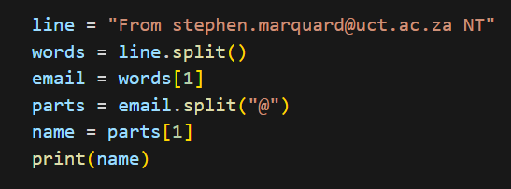



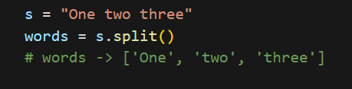
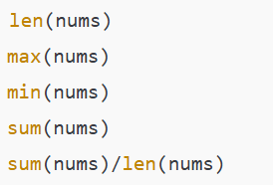


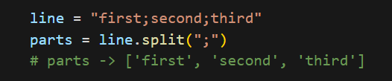
LIST
Khái niệm list
-List chứa nhiều giá trị trong một biến,các phần tử đặt trong [], ngăn cách bởi dấu phẩy
Duyệt list bằng vòng lập for:
Mutable(có thể thay đổi)
indexing(truy cập phần tử)
Dùng range để tạo vòng lập
Append(x)=>thêm phần tử cuối list
Extend(x)=>gộp từng phần tử
Count(x)=>đếm số lần xuất hiện
Index(x)=>tìm vị trí xuất hiện đầu tiên
Insert(index,value)=>chèn giá trị vào vị trí bất kì
Pop(index)=>lấy ra và xóa phần tử
Remove(x)=>xóa phần tử xuất hiện đầu tiên
Reverse()=>đảo ngược list
Sort()=>sắp xếp list
Len(x)=>độ dài list
DOUBLE SPLIT
METHOD
SLICE
SPILT
Các hàm với list
Kiểm tra phần tử

